Slide 1
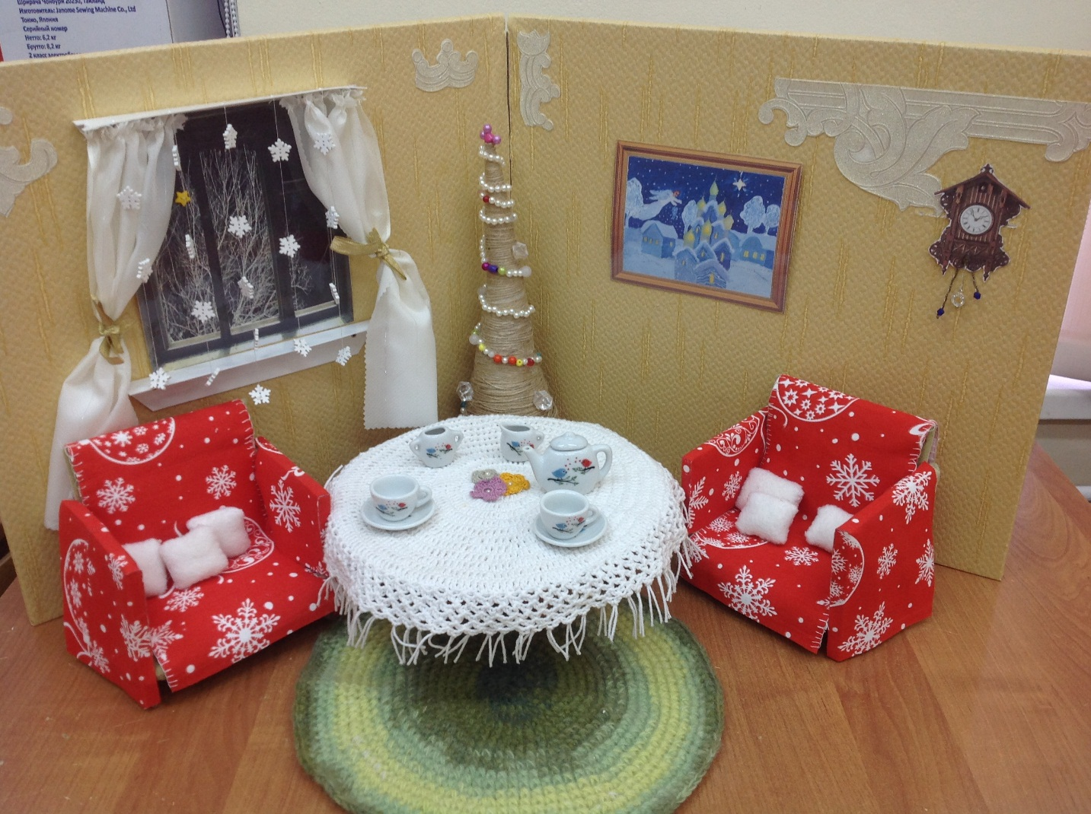
Макет гостиной комнаты
Коллективная работа обучающихся 5-10 классов
учитель технологии
Кубинской сош №2
Михеева Н.Ю.

Slide 2
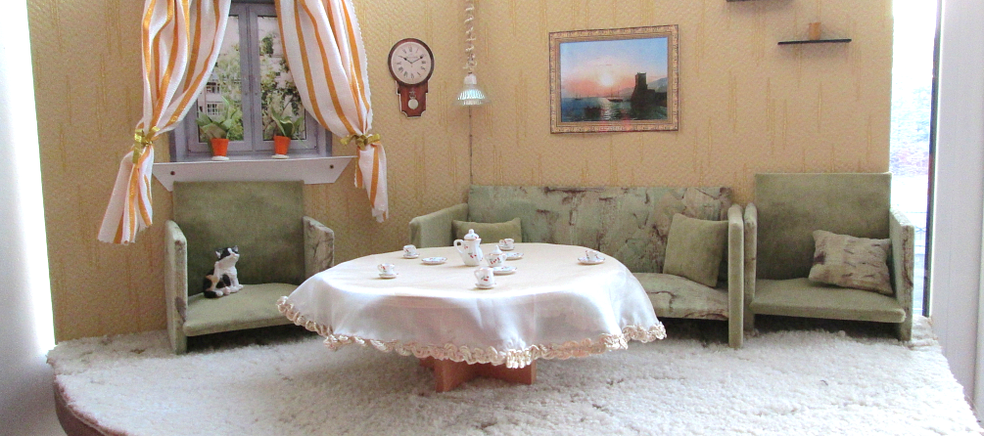
Этот проект является не только выставочным экспонатом , но и игровым объектом. На переменах или на занятии внеурочной деятельности дети могут поиграть, расставить предметы по собственному желанию, внести дополнительные элементы в экспозицию. Удивительно, что этот макет интересен не только младшим школьникам, но и девочкам старших классов. Уютная домашняя атмосфера заряжает позитивной энергией, одаривает спокойствием, гармонией и стабильностью.

Slide 3
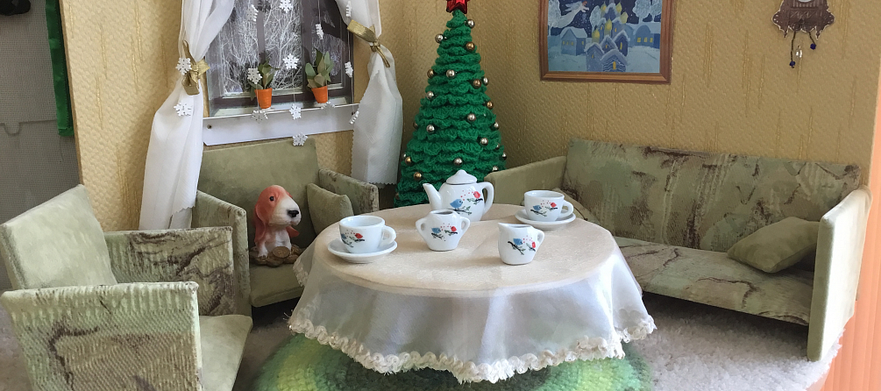
Макет гостиной комнаты.
Интерьер меняется, добавляются детали в зависимости от времени года. Например, комната украшается к Рождеству и Новому году.

Slide 4
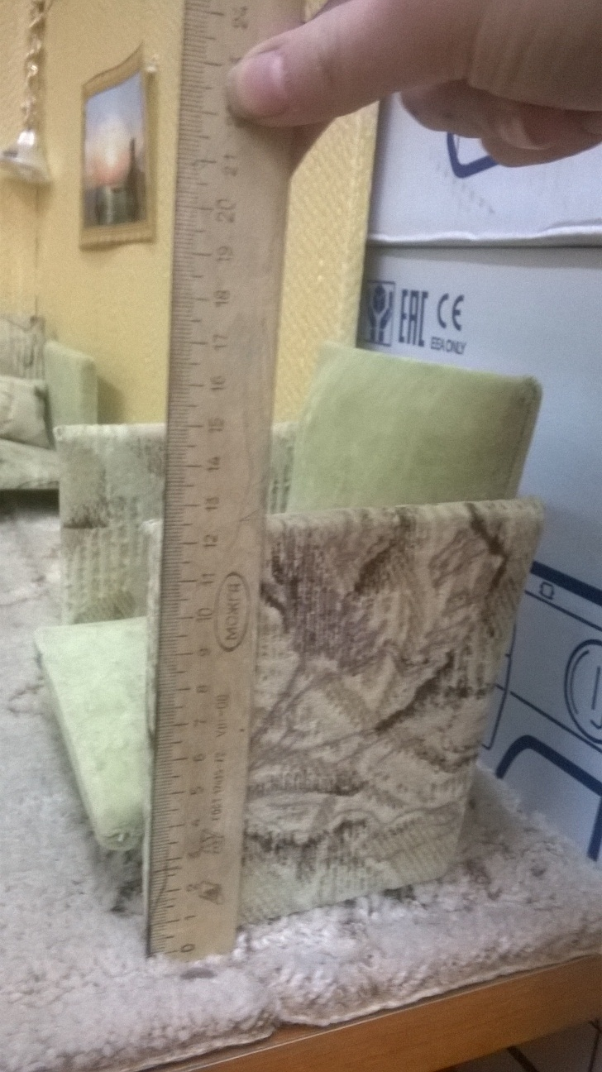
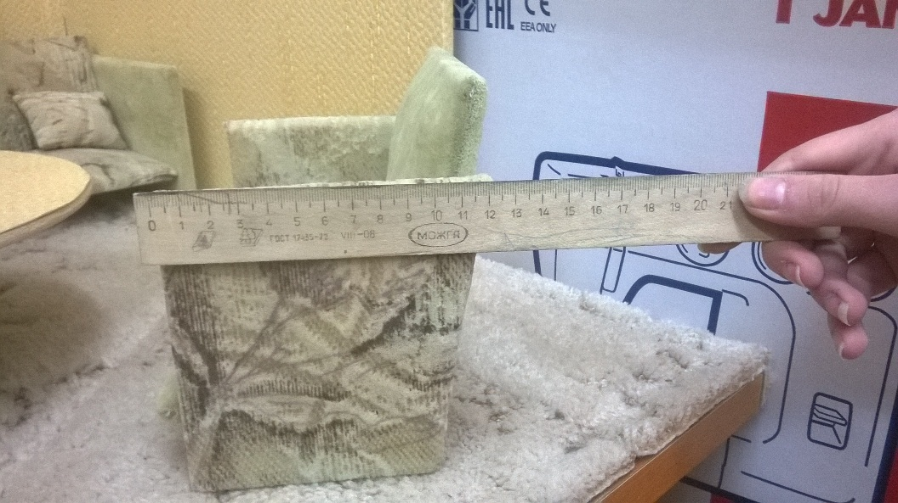
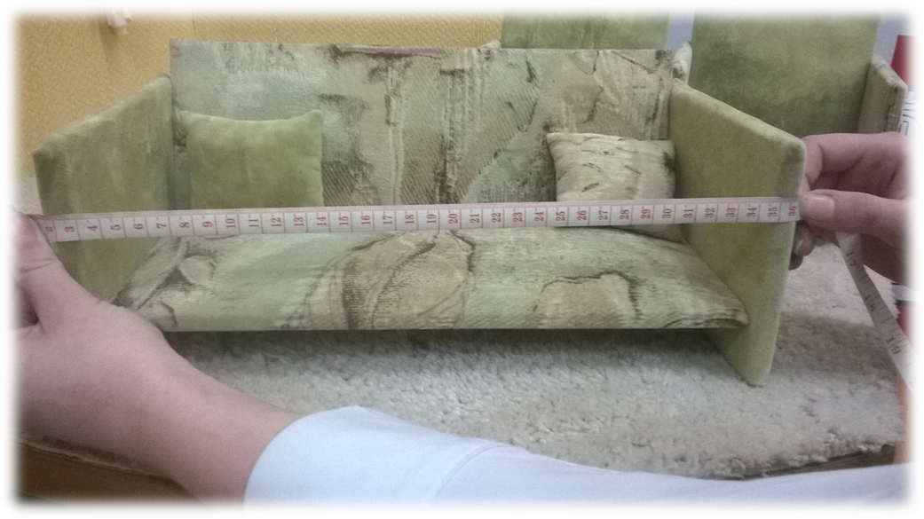

Slide 5
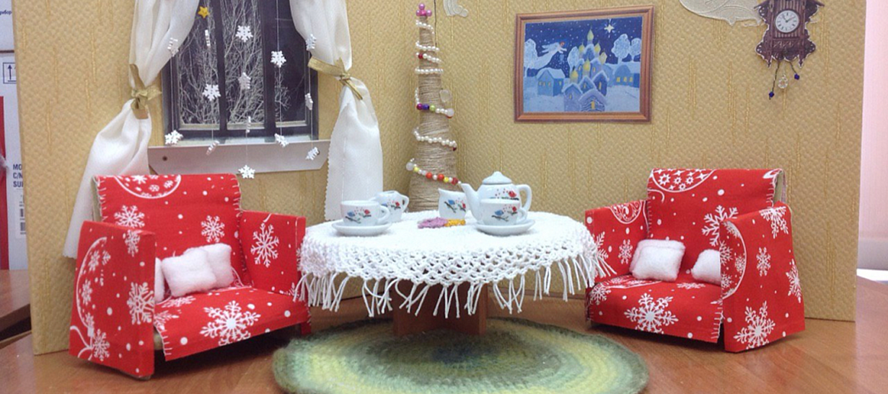
Задачи проекта:
Формировать у маленького человека понимание роли родного дома, домашнего уюта, его значимости и уникальности. Научить правильно выражать свои чувства, создавать домашний уют.

Slide 6
Социальная значимость проекта:
Будучи первичным институтом воспитания и становления человека, родной дом передаёт подрастающему ребёнку не только знания, но и формирует его мировоззрение и миропонимание таким образом, чтобы всякий человек, став взрослым, чувствовал ответственность не только за себя, но и за жизни окружающих его людей. Именно в семье мы учимся заботиться о ближних, доверять, любить, правильно выражать свои чувства и эмоции, быть справедливыми и честными. Простые правила и моральные устои, формируясь в пределах родного дома, переносятся затем и в общество. Они проявляются в поведении человека в садике, школе, институте, на работе и в общественном месте. Дом для каждого из нас является крепостью, защищая нас от стрессов и угроз извне.

Slide 7
Мероприятия, проведенные в рамках проекта:
Участие в выставке Зональной научно-практической конференции "Состояние и перспективы технологического образования в общеобразовательных учреждениях" Западного зонального объединения. г. Кубинка, 27.01.2015. Победитель районного конкурса детско-юношеского рисунка и прикладного искусства "Рождественская звезда", г. Одинцово, 02.02.2016. Победитель выставки лучших работ школьников V Региональной научно-практическая конференции "Актуальные вопросы технологического образования в общеобразовательных учреждениях Московской области". г. Москва, МГОУ, 31.03.2017.

Slide 8
Проект создан из бросового материала: обрезки фанеры, лоскуты ткани,остатки коврового покрытия, пряжа для вязания, обои и т.п. Закуплены мелкие детали для скрапбукинга: пластмассовые снежинки, бусинки, кукольная посуда для сервировки стола.

